Slide 1

2. DE LOS EXÁMENES DE ADMISIÓN
Formando Profesionales
de la Guerra en el Mar
DE LA MODALIDAD DE PREGUNTAS:
Los exámenes siguen la norma PAES (M1), agregándose en matemáticas contenidos de geometría.
Los exámenes se estructuran en dos series “A” y “B”.
Las preguntas son de alternativas de respuestas (selección múltiple), para efectos de corrección.
El 100% de la preguntas de la prueba de lenguaje son de comprensión lectora.
El 25 % de las preguntas de la prueba de matemáticas requieren comprensión lectora.
1
P A T R I O T I S M O
HONOR LEALTAD VALENTÍA INTEGRIDAD DEBER

Slide 2
3. CRONOGRAMA DE TRABAJO
Formando Profesionales
de la Guerra en el Mar
26-FEB. Entrega de las Instrucciones a los Jefes de Facultad y de Cátedras responsables del diseño y elaboración de los Exámenes de Admisión por parte del Jefe del Departamento de Educación y la Unidad de Aseguramiento de la Calidad (UAC).
26-MAY. Entrega de los Exámenes de Admisión a la UAC para revisión y efectuar las observaciones y/o sugerencias según sea el caso.
27-MAY. Revisión DEA (planificada)
02-JUN. Entrega de los Exámenes de Admisión corregidos por la UAC a los Jefes de Cátedras para realizar las observaciones y/o sugerencias.
11-JUN. Validación de los Exámenes de Admisión por parte de los profesores designados por los jefes de Cátedras.
23-JUN. Entrega de los Exámenes de Admisión corregidos por los Jefes de cátedras y visados por los Jefes de Facultad a la UAC, para supervisar el proceso.
30-JUN. La UAC hace entrega de los Exámenes de Admisión terminados al Jefe del Departamento de Educación.
07-JUL. El Jefe del Departamento de Educación hace entrega de los Exámenes de Admisión al Jefe de Admisión y Relaciones Públicas.
Fines de JUL. Revisión DEA
2
P A T R I O T I S M O
HONOR LEALTAD VALENTÍA INTEGRIDAD DEBER

Slide 3
4. CONTENIDOS EXÁMENES DE ADMISIÓN LENGUAJE
Formando Profesionales
de la Guerra en el Mar
CONTENIDOS Y CONOCIMIENTOS | COMPENTENCIA | HABILIDADES | DESCRIPCIÓN | NÚMERO DE PREGUNTAS POR HABILIDAD (Bajo modelo PISA)
Los conocimientos asociados a los OA que forman parte de la prueba pertenecen al eje de Lectura de las Bases Curriculares de 7° básico a 3° medio del currículum vigente. Textos literarios y no literarios. | EXTRAER INFORMACIÓN EXPLÍCITA | LOCALIZAR | Identificar información explícita en el texto. | 15 PREGUNTAS
 | EXTRAER INFORMACIÓN IMPLÍCITA | INTERPRETAR | Establecer relaciones, inferencias y significados en el texto. | 25 PREGUNTAS
 | EVALUAR INFORMACIÓN EXPLÍCITA E IMPLÍCITA | EVALUAR | Analizar la intención del autor, la calidad de la información y los recursos discursivos utilizados. | 20 PREGUNTAS
3
P A T R I O T I S M O
HONOR LEALTAD VALENTÍA INTEGRIDAD DEBER

Slide 4
4. CONTENIDOS EXÁMENES DE ADMISIÓN DE MATEMÁTICAS
Formando Profesionales
de la Guerra en el Mar
 | CONTENIDOS POR EVALUAR | Conceptual | Aplicación | Análisis
A.- | Números
 | 1.- Operaciones con números enteros o racionales. |  | 1 | 2
 | 2.- Potencias de números enteros y racionales con exponente entero o fraccionario. |  | 3
 | 3.- Descomposición y propiedades de las raíces enésimas. |  | 4
 | 4.- Operaciones y propiedades de las fracciones y decimales. |  | 5 | 6
 | 5.- Concepto de números irracionales. | 7
 | 6.- Razones, proporciones y porcentajes. |  | 8 | 9
 | 7.- Conceptos y propiedades de logaritmos. |  | 10 | 11 | 11
B.- | Álgebra y Funciones.
 | 1.- Operatoria con expresiones algebraicas. |  | 12
 | 2.- Productos notables. |  | 13
 | 3.- Factorización. |  | 14 15
 | 4.- Operatoria con fracciones algebraicas, simplificación. |  | 16 | 17
 | 5.- Ecuaciones de primer grado y su representación gráfica. |  | 18 | 19
 | 6.- Ecuaciones de segundo grado. Propiedades de discriminante y su gráfica. |  | 20 | 21
 | 7.- Sistemas de ecuaciones de primer grado con dos incógnitas. Solución analítica y gráfica, casos de única solución, infinita y vacía. | 22 | 23 | 24
 | 8.- Radicación. Reglas de operatorias para el cálculo con raíces. |  | 25 | 26
 | 9.- Potencias de exponente racional. |  | 27 | 28
 | 10.- Función lineal y afín. Tablas y gráficas. |  | 29 | 30 31
 | 11.- Funciones cuadráticas, sus elementos, tablas y gráficas. |  | 32 | 33
 | 12.- Función inversa de de una función lineal y cuadrática, tablas y gráficas. |  | 34
 | 13.- Inecuaciones de 1er grado. |  | 35 | 36 | 25
C.- | Geometría.
 | 1.- Ángulos entre rectas paralelas cortadas por una secante. |  | 37
 | 2.- Ángulos en polígonos. |  | 38
 | 3.- Semejanza de triángulos. |  | 39 | 40
 | 4.- Teoremas de Thales y Pitágoras. |  | 41 | 42
 | 5.- Perímetro y área de polígonos. |  | 43 44 | 45
 | 6.- Cuerpos geométricos: prismas y pirámides. |  | 46
 | 7.- Distancia entre dos puntos. |  | 47
 | 8.- Ecuación de la recta (pendiente, intercepto con ejes, posiciones en el relativas de perpendicularidad y paralelismo en el plano). |  | 48 49 | 50 | 14
D.- | Datos y Azar
 | 1.- Conceptos básicos de Estadística. |  | 51 | 52
 | 2.- Gráficos estadísticos. |  | 53 | 54
 | 3.- Estadística descriptiva. |  | 55 56 | 57
 | 4.- Estadística Inferencial. |  | 58
 | 5.- Probabilidad básica en conjuntos discretos |  | 59 | 60 | 10
4
P A T R I O T I S M O
HONOR LEALTAD VALENTÍA INTEGRIDAD DEBER

Slide 5
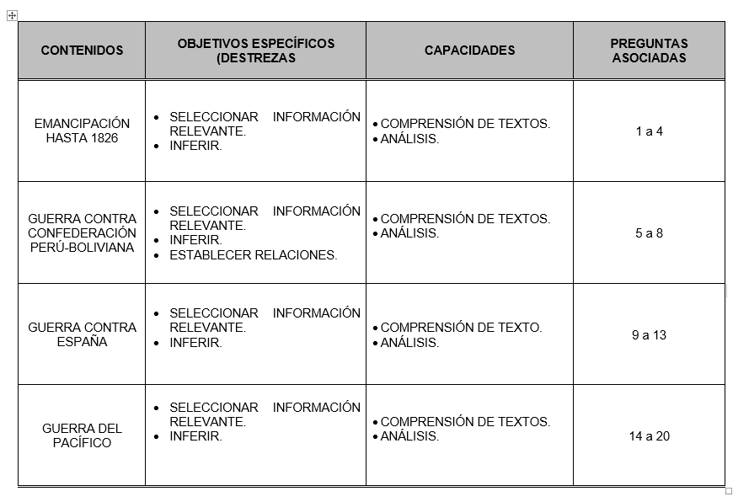
4. CONTENIDOS EXÁMENES DE ADMISIÓN DE HISTORIA
Formando Profesionales
de la Guerra en el Mar
5
P A T R I O T I S M O
HONOR LEALTAD VALENTÍA INTEGRIDAD DEBER

Slide 6
4. CONTENIDOS EXÁMENES DE ADMISIÓN DE INGLÉS
Formando Profesionales
de la Guerra en el Mar
CONTENIDOS | OBJETIVOS ESPECÍFICOS (DESTREZAS) | CAPACIDADES | PREGUNTAS ASOCIADAS
NIVEL A2 (Básico) | Comprender material escrito en inglés referido a vocabulario, gramática e inglés funcional de acuerdo al Nivel A2. | Comprensión de material escrito en inglés en las áreas léxicas, gramaticales y funcionales, de acuerdo a los contenidos del Nivel A2. | 1 a 32
NIVEL B1 (Pre-Intermedio) | Comprender material escrito en inglés referido a vocabulario, gramática e inglés funcional de acuerdo al Nivel B1. | Comprensión de material escrito en inglés en las áreas léxicas, gramaticales y funcionales, de acuerdo a los contenidos del Nivel B1. | 10 a 48
NIVEL B1+ (Intermedio) | Comprender material escrito en inglés referido a vocabulario, gramática e inglés funcional de acuerdo al Nivel B1+. | Comprensión de material escrito en inglés en las áreas léxicas, gramaticales y funcionales, de acuerdo a los contenidos del Nivel B1+. | 19 a 46
NIVEL B2 (Intermedio Alto) | Comprender material escrito en inglés referido a vocabulario, gramática e inglés funcional de acuerdo al Nivel B2. | Comprensión de material escrito en inglés en las áreas léxicas, gramaticales y funcionales, de acuerdo a los contenidos del Nivel B2. | 29 a 50
6
P A T R I O T I S M O
HONOR LEALTAD VALENTÍA INTEGRIDAD DEBER

Slide 7
Formando Profesionales
de la Guerra en el Mar
CONSULTAS
7
P A T R I O T I S M O
HONOR LEALTAD VALENTÍA INTEGRIDAD DEBER

Slide 8
2. DE LOS EXÁMENES DE ADMISIÓN
Formando Profesionales
de la Guerra en el Mar
DE LOS EXÁMENES DE ADMISIÓN:
Cada objetivo deberá ser evaluado por lo menos con tres preguntas, por efectos de representatividad del logro del aprendizaje y del grado de validez requerido para este tipo de pruebas:
Lengua Castellana y Comunicación (60 preguntas).
Inglés (50).
Matemáticas (60 preguntas).
Historia de Chile (20 preguntas).
Consecuentemente con lo anterior y considerando la necesidad de diseñar las distintas pruebas a aplicar, se ha establecido un Cronograma de Actividades para las fases de elaboración, revisión, validación y aprobación de los exámenes.
8
P A T R I O T I S M O
HONOR LEALTAD VALENTÍA INTEGRIDAD DEBER

